Slide 1

Potęga mózgu
Prezentacja powstała w ramach realizacji projektu
Trzymaj formę w roku szkolnym 2019/2020
Katarzyna Skolimowska
nauczyciel przyrody i biologii

Slide 2

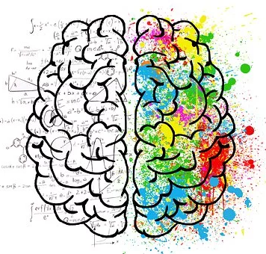
Kim jesteś?
To właśnie mózg umożliwił Ci przeczytanie tych słów, poruszenie ręką, umożliwił zapamiętanie tego doświadczenia i zastanowienia się co dalej…ale ten narząd jest w stanie zrobić o wiele więcej!

Slide 3
Potęga mózgu
Twój mózg składa się z około 100 miliardów komórek nerwowych (neuronów), wytwarzających i wysyłających impulsy elektryczne.
Ta potężna sieć, która nieustannie przesyła biliony sygnałów chemicznych i elektrycznych daje Twojemu mózgowi niezwykłą moc.
Dzięki niej możesz się uczyć, zapamiętywać i rozwijać.

Slide 4

Kiedy nauczyłeś się najwięcej?
Najbardziej intensywny okres Twojego uczenia się przypada na okres, gdy byłeś małym dzieckiem.
Zaledwie kilka lat zajęło Ci zdobycie umiejętności chodzenia, biegania, mówienia, czytania, pisania i wielu innych rzeczy.

Slide 5

Co to jest myślenie lateralne?
Czasami jedynym sposobem rozwiązania problemu jest myślenie nieszablonowe i rezygnacja z utartych schematów.
Połącz wszystkie kropki czterema liniami prostymi, bez odrywania ołówka od papieru i przecinania linii więcej niż raz.

Slide 6
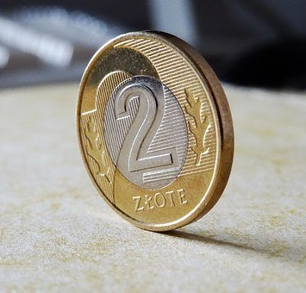
I jeszcze kilka zagadek…
W jaki sposób ułożyć 4 jednakowe monety żeby każda dotykała każdej?

Slide 7

Kilka zagadek – ciąg dalszy…
Właśnie pomyślałam sobie o jednym przedmiocie, który znajduje się w tej pracowni.
Możecie mi Państwo zadać trzy pytania – na ich podstawie spróbujcie odgadnąć o czym pomyślałam.

Slide 8
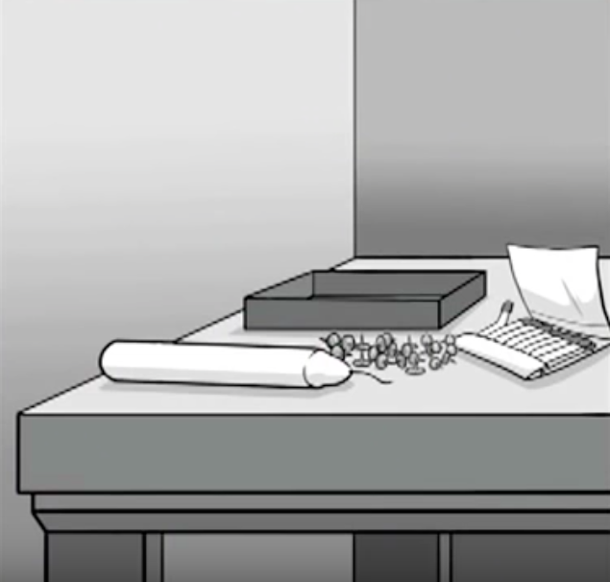
Problem ze świeczką
Masz do dyspozycji pudełko z pinezkami, świecę i zapałki. Zamocuj świece na korkowej tablicy tak, aby wosk nie kapał na stół.

Slide 9
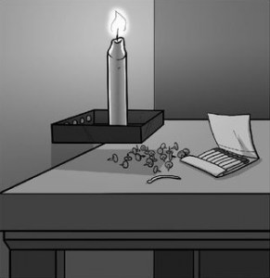
Problem ze świeczką
Próbujesz przypiąć świecę pinezkami do ściany – nie działa.
Bardziej kreatywnie: zapalasz zapałkę, topisz jedną stronę świecy i próbujesz przykleić ją do ściany – wciąż nie działa.
W końcu po mniej więcej 10 minutach większość osób znajduje rozwiązanie – używa pudełka.
Kluczem do rozwiązanie zagadki jest przezwyciężenie fiksacji funkcjonalnej, a więc niechęci do użycia przedmiotów w sposób niestandardowy i nietypowy.

Slide 10

Nagroda a motywacja
Wymyślony przez Karla Dunkera eksperyment wykorzystał psycholog Sam Glucksberg do zbadania mechanizmów rządzących motywacją.
Podzielił uczestników eksperymentu na dwie grupy. Jednej z nich powiedziano, że badacze chcą zmierzyć średni czas rozwiązania problemu – nie dostali oni nic w zamian, a więc nie mieli dodatkowej motywacji.
Osobom z drugiej grupy za szybkie wykonanie zadania zaoferowano nagrodę pieniężną.

Slide 11

Nagroda a motywacja
O ile szybciej druga grupa (ta która otrzymała zapłatę) rozwiązała problem?

Slide 12
Nagroda a motywacja
O ile szybciej druga grupa (ta która otrzymała zapłatę) rozwiązała problem?
Zajęło im to 3,5 minuty więcej, niż grupie która nie dostała nic.

Slide 13
Potęga mózgu
Twój mózg jest niesamowitym narzędziem – jest neuroplastyczny.
Pamiętaj, że masz wpływ na to jaki jest wydajny (do końca swojego życia).
Wymagaj od niego wysiłku – train your brain, nie pobłażaj mu.
Dostarczaj mu wartościowych produktów żywnościowych.

Slide 14
Dieta przyjazna mózgowi
Dlaczego?
Ponad 40 lat temu naukowcy udowodnili, że istnieje ścisły związek między zdolnościami umysłowymi a dostarczaniem organizmowi witamin i składników mineralnych.

Slide 15
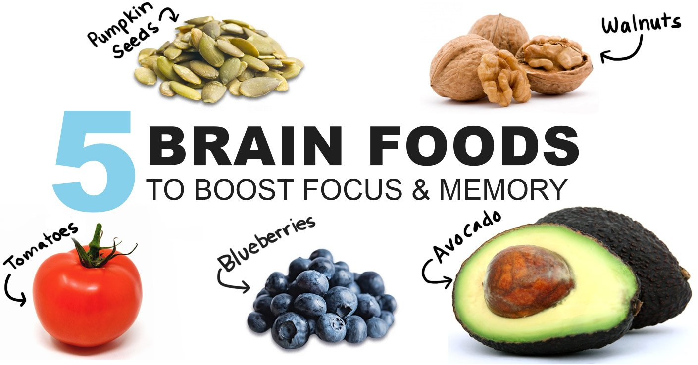
Dieta na myślenie i dobrą pamięć
To pokarmy uruchamiają setki mechanizmów wpływających na intelektualne funkcje mózgu.
Stymulują produkcję enzymów, hormonów i neuroprzekaźników.
Dieta dla mózgu i jej wpływ na pamięć i koncentrację jest bezdyskusyjny.

Slide 16
Co jeszcze wspomaga mózg?
aktywność fizyczna,
wysiłek intelektualny,
odpowiednia ilość snu,
umiejętność wypoczynku,
unikanie stresu,
unikanie używek,
kontakt z przyrodą,
dobre relacje rodzinne.

Slide 17
To już koniec…
Mam nadzieję, że prezentacja skłoniła Państwa do wysiłku intelektualnego.
Jeszcze tylko kilka pytań… odpowiedzi na wszystkie pytania, pojawiły się podczas prezentacji.

